Slide 1
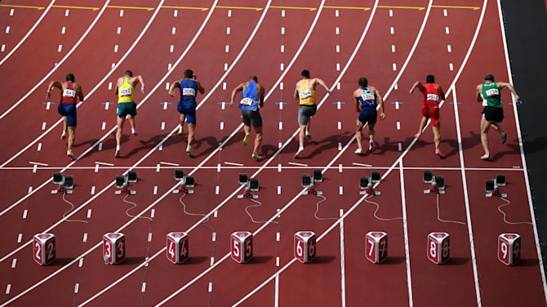
Reto Libertad Financiera
Presenta
por
Alex Barrón

Slide 2
TÚ ERES TU INVERSIÓN NO. 1

Slide 3
Los 3 Estados Financieros
Cada uno de los 3 Estados Financieros esta relacionado.
Estado de Flujo de Efectivo
Hoja de Balance
Estado de
Resultados
INVERSIONES
FINANCIAMIENTO
OPERACIONES
ACTIVOS -
PASIVOS
= VALOR NETO
INGRESOS
- GASTOS
= INGRESO NETO

Slide 4
Como Invertir en Ti Mismo
TÚ tienes que Invertir en tu:
1. CUERPO FISICO
2. SER INTERIOR
3. VISIÓN de VIDA
4. EDUCACIÓN
5. CARRERA

Slide 5
1.) Invierte en Tu Cuerpo Físico
Cuida de tu Cuerpo. Invierte en tu:
1. Nutricion – Come comida saludable – es gasolina para tu cuerpo; Cuida tu peso
2. Ejercicio – adopta un programa de ejercicio regular - cardio & pesas
3. Sueño – duerme lo suficiente cada día para tener energía
4. Salud – házte un exámen médico mínimo cada año, cuida tus dientes, etc.
5. Descanso & Relajarse – date un masaje, bañate en tina caliente
6. Vacaciones – toma tiempo para descansar del trabajo – viaja & visita diferentes partes del mundo

Slide 6
2.) Invierte en Tu Ser Interior
Invierte en tu Vida Espiritual a través de:
1.) Una relaciόn personal con Dios
2.) Lee la Biblia
3.) Oraciόn
4.) Meditaciόn
5.) Adoraciόn
6.) Comuniόn con otros creyentes
7.) Servir a los demas

Slide 7
3.) Invierte en Tu Visiόn de Vida
Desarrolla una Visiόn de Vida al:
1.) Hacer un Tablero de Visiόn
2.) Establecer Metas
3.) Hacer un Bucket List
4.) Trabajar en tu Destino
5.) Viajar en el Crucero de la Conferencia del Éxito

Slide 8
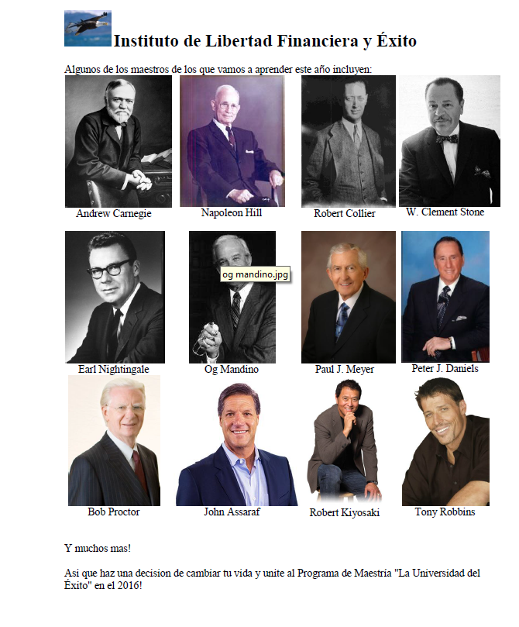
Universidad del Éxito
Clases – Cada semana por 2 horas.
La Fórmula Secreta del Éxito paso a paso.
Los mejores maestros del Desarrollo Personal.
Transformará tu mentalidad y te mostrará cómo transformar tus sueños y deseos en realidad.
Muy recomendado especialmente para aquellos que quieren crecer y convertirse en emprendedores.

Slide 9
4.) Invierte en Tu Educaciόn
Hay 2 Tipos de Educaciόn
1.) Educaciόn Formal
Carrera
Maestría
Doctorado
2.) Auto Educaciόn
Seminarios
Videos YouTube
Leer Libros de Desarrollo Personal
Leer Biografías de Gente Exitosa

Slide 10
5.) Invierte en Tu Carrera
Invierte en tu Desarrollo Profesional
1.) Conocimientos
2.) Especialidades
3.) Habilidades
4.) Experiencia
5.) Designaciones Profesionales
6.) Reputación
7.) Carrera

Slide 11
TRABAJO – La Clave para Ganar Dinero
La riqueza crece donde el hombre ejerce energía.
Hay muchos oficios y trabajos en los cuales los hombres pueden ganar monedas.
El trabajo es tu mejor amigo.
El trabajo se ofrece en abundancia a los que están dispuestos, pero no para los hombres que se consideraban demasiado buenos para el trabajo.
El trabajo atrae a muchos amigos que admiran tu industria y el éxito que trae. El trabajo te trae el honor que tanto disfrutas.

Slide 12
Aumenta Tu Capacidad Para Ganar
“Conforme el hombre se perfecciona en su profesión, también aumenta su capacidad para ganar más.“
"Determina que nadie te va a superar.“
“Más interés en tu trabajo, más concentración en tu tarea, más persistencia en tu esfuerzo, y he aquí que pocos hombres podrán producir más que tú en un día. Con una rapidez razonable tu habilidad mayor será recompensada.“
"El hombre que busca aprender más de su oficio será generosamente recompensado. Aprende los métodos y las herramientas de los más hábiles en la misma línea (de trabajo). Consulta e intercambia conocimientos con otros de tu vocación. Busca mejores productos que se puedan comprar a precios más bajos."
― George S. Clason – El Hombre más Rico de Babilonia

Slide 13
Reflexiones Sobre las Ganancias
"Date cuenta que ganar es sólo el primer paso para maximizar el dinero como un recurso."
― John Edmund Haggai - Paul J. Meyer y el Arte del Dar
"Lo que ganas es el cimiento, tu flujo de caja inicial - tu máquina de hacer dinero - para la creacion de tu éxito financiero."
― Paul J. Meyer – Creando Éxito Financiero
“El dinero que ganas no es nada más que el reconocimiento que te da la vida por tus esfuerzos adecuadamente invertidos."
― Paul J. Meyer - Creando Éxito Financiero
"¿Tienes metas específicas para tus ingresos, ahorros e inversiones?"
― Paul J. Meyer - Creando Éxito Financiero
“Haz una oración que durante esta próxima década de tu vida ganes más y des más de lo has hecho durante todos los años anteriores de tu vida juntos."
― John Edmund Haggai - Paul J. Meyer y el Arte del Dar

Slide 14
¿Cómo Ganas Más Dinero?
¡INVERTE EN TÍ MISMO TODOS LOS DÍAS!
DI: YO SOY MI INVERSIÓN NO. 1!
Cuido mi cuerpo todos los días haciendo ejercicio con regularidad, comiendo de manera saludable, descansando adecuadamente y cuidándome.
Soy un hijo de Dios. Dios me ama y está conmigo siempre.
Soy mi activo número uno.
Soy mi inversión número uno.
Estoy comprometido con mi desarrollo.
Trabajaré duro todos los días y nunca perderé un minuto de tiempo.
El tiempo es mi mayor activo y su desarrollo debe medirse con el criterio de calidad.
Siempre llegaré a tiempo a mis citas.
Actuaré profesionalmente en todo momento.
Haré todo lo posible para servir a los demás.
Siempre haré un esfuerzo adicional.
Me esforzaré por convertirme en el mejor en lo que hago.
Haré a los demás como quisiera que me hicieran a mí.
Seré diligente en todo momento.
Siempre trabajaré en mí mismo para mejorar cada día.
Yo soy el hombre en demanda.
Cuánto gano depende de :
1.) El valor que proporciono en el mercado
2.) El número de personas a las que sirvo
Los únicos límites en la vida son los que me impongo o dejo que otros me impongan.

Slide 15
Los 3 Estados Financieros
Tú eres tu Inversión No.1! Siempre ha sido así, Siempre lo serás!
Estado de Flujo de Efectivo
Hoja de Balance
Estado de Resultados
INVERSIONES
+ MI MISMO
FINANCIAMIENTO
- Préstamos Estudiantiles
ACTIVOS
TÚ MISMO
Físico
Tu ser interior
Visión de vida
Educación
Carrera
PASIVOS
Préstamos Estudiantiles
INGRESOS
+ Salario
+ Comisiones
+ Bonos
+ Certeza
+ Confianza
GASTOS
- Interés de Préstamos Estudiantiles
VALOR NETO
INGRESO NETO

